Slide 1



Journée Biologie Médicale
Point de situation BioMed
31 mars 2014

Slide 2

Rex version 1
Calendrier V2
Périmètre version 2
Formations complémentaires
_ où nous en sommes (fin des specs, intervention du prestataire Netapsys)
_ connection avec d'autres institution : importance d'avoir des données à jour
_ besoin de formations supplémentaires en région ? ou plutôt travail avec chacun sur les labos de sa régions pour la mise à jour de tout ?
_ Intégrer BioMed aux pratiques professionnelles, c'est impératif

Slide 3
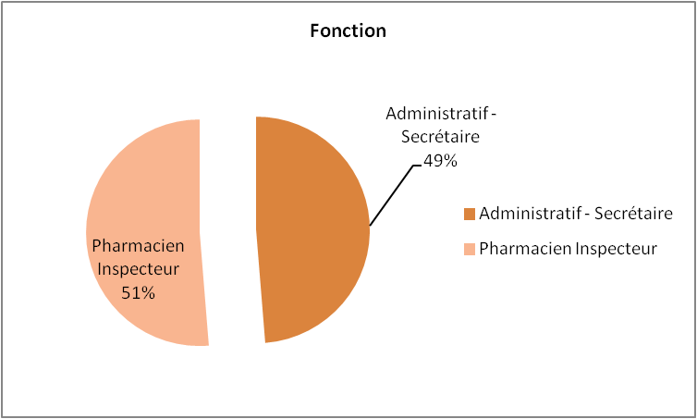
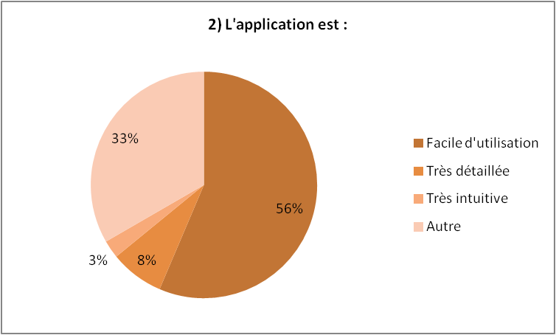
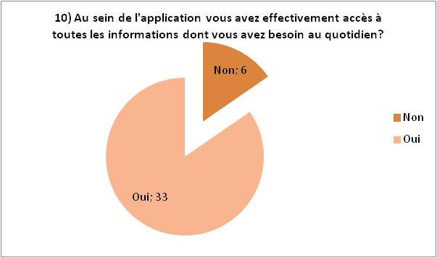
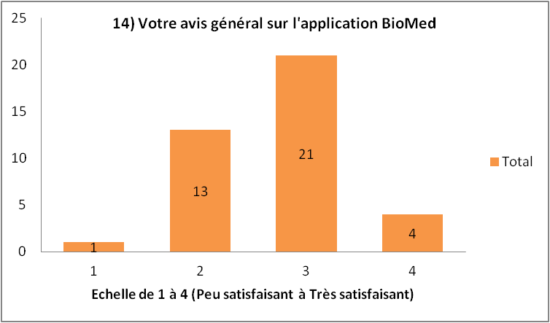
1/ REX BioMed version 1
39% de réponses
19 ARS sur 26

Slide 4
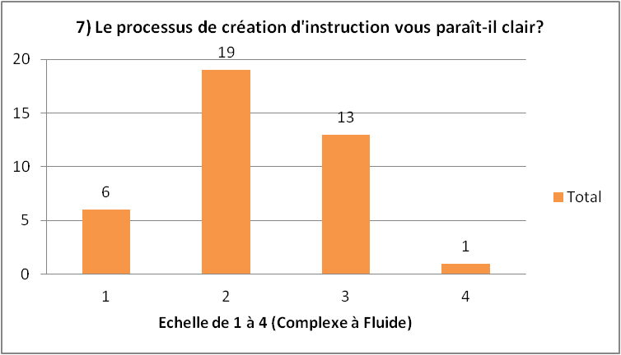
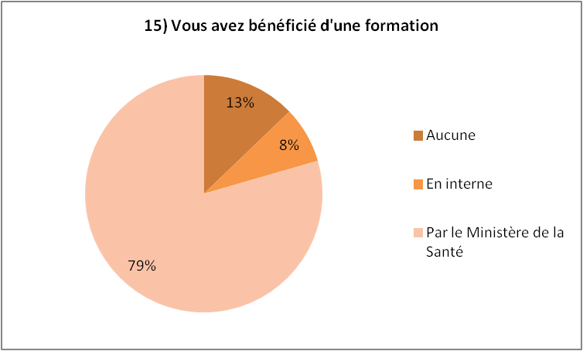
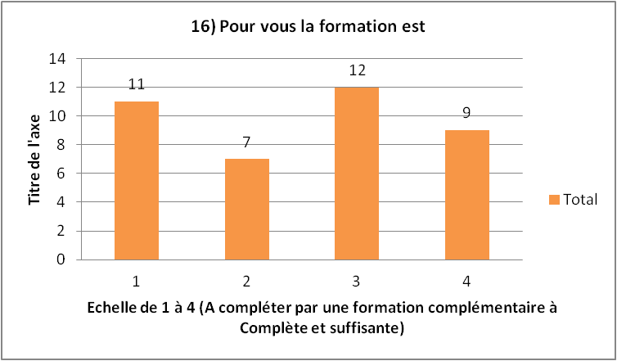
1/ REX BioMed version 1

Slide 5
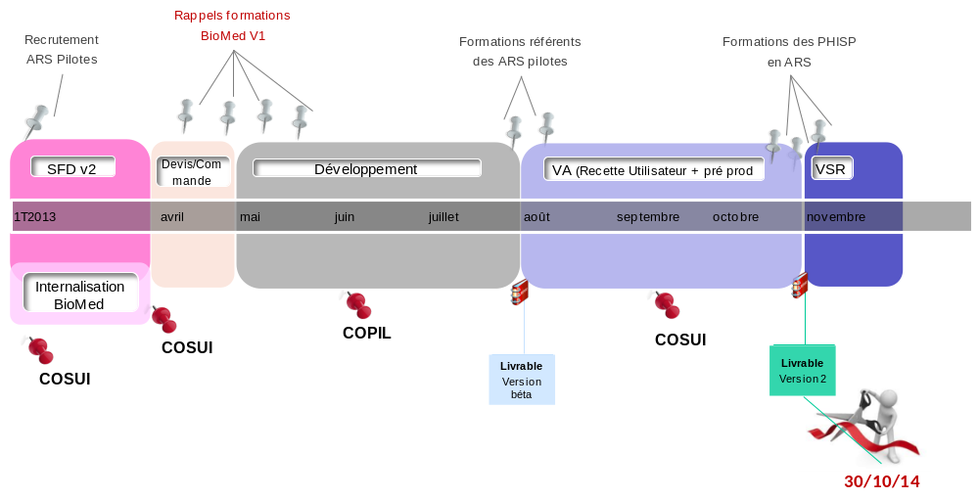
2/ Calendrier Version 2
Jalons 1er semestre 2014
  Budget ➔ OK
  SFD ➔ 4 avril 2014

Slide 6
3/ Périmètre version 2
REX BioMed version 1
Cartographie des LBM (accès à l’outil cartographique des ARS)
Télé déclaration
  Envoi d’un mail aux correspondants des LBM depuis BioMed
  Réception en retour des informations des correspondants via mail
  Possibilité de gestion de mails de relance
Rédaction des arrêtés
  Sur la base d’un modèle national
  Avec reprise automatique des données présentes dans BioMed
Interface BioMed vers Finess
Interface BioMed vers ANSM
Interface COFRAC vers BioMed
Interface HAS vers BioMed

Slide 7
4/ Formation complémentaire
Proposition d’une formation complémentaire sur site
  5 ARS regroupant les ARS et utilisateurs de la zone géographique (Est, Sud-Est, Sud-Ouest, Ouest, Paris)
Organisation des utilisateurs
  1 référent par région interlocuteur des utilisateurs de sa région et relais auprès de la DGS
  Reçoit la formation et les informations de la DGS
  Dispache les informations vers les utilisateurs de sa région.

